Slide 1

이상현상
DB

Slide 2


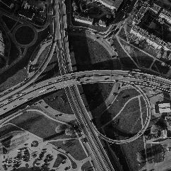





목차
이상현상이란?
이상현상 종류
이상현상 해결법

Slide 3

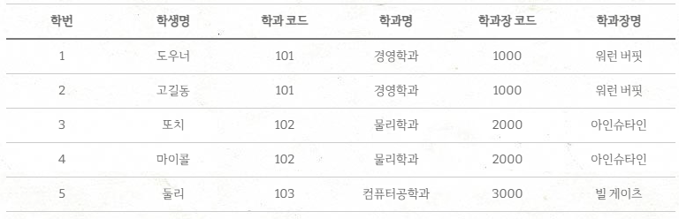
이상현상이란?
불필요한 데이터 중복으로 인해 릴레이션에 대한 데이터 삽입, 수정, 삭제 연산을 할 때 발생할 수 있는 부작용

Slide 4




이상현상 종류
삽입 이상
삭제 이상
특정 데이터가 존재하지 않아 중요한 데이터를 데이터베이스에 삽입할 수 없을 때 발생
특정 정보를 삭제하면, 원치 않는 정보도 삭제되는 현상.
업데이트 이상
특정 데이터를 업데이트했는데, 정상적으로 변경되지 않은 경우 그리고 너무 많은 행을 업데이트하는 것

Slide 5
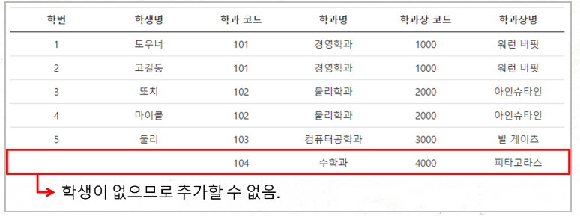
삽입 이상
상황
기존에는 경영학과, 물리학과, 컴공 3가지만 존재하였다.
수학과를 새로 개설하였다.
문제
해결방안
옆의 테이블에서는 학번을 기본키로 지정
수학과를 추가하기 위해서는 학번이 필요
데이터 정규화로 학생과 학과를 2개의 테이블로 분리

Slide 6
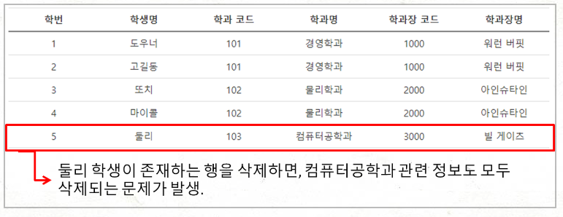
삭제 이상
상황
둘리라는 학생을 삭제하고 싶다.
문제
해결방안
둘리 학생을 삭제 시키면 학생과 학과가 연결되어 있기 때문에 둘리가 속한 컴공까지 같이 데이터가 삭제된다.
데이터 정규화로 학생과 학과를 2개의 테이블로 분리

Slide 7
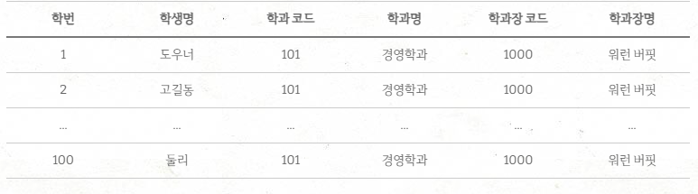
업데이트 이상
상황
경영학과의 학과 코드를 변경하고자 한다.
문제
해결방안
현재 경영학과에 소속된 학생은 100명으로 되어있는데 학과 코드를 수정하려면 100명에 해당하는 수정과정이 일어나야 한다.
데이터 정규화로 학생과 학과를 2개의 테이블로 분리

Slide 8


참조 링크!
DB
https://developer-talk.tistory.com/256

